Slide 1

第3章 随机向量及其分布
随机向量的概念及其分布函数
二维离散型随机向量
二维连续型随机向量
随机变量函数的分布

Slide 2
引言
大量的实际问题，往往不能用一个数量指标来记录。
天气预报
股票价格

Slide 3
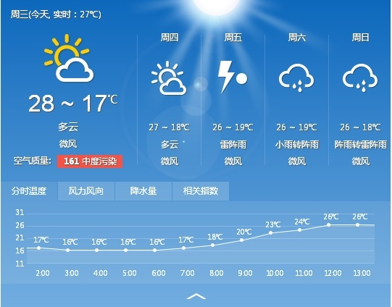

Slide 4
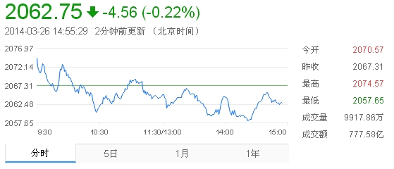
昨天下午收盘前五分钟上证综合指数

Slide 5
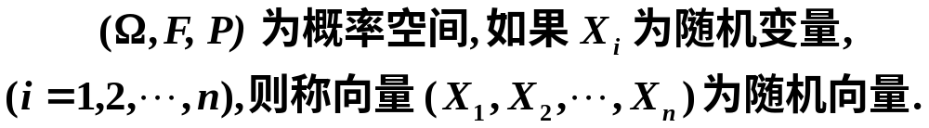
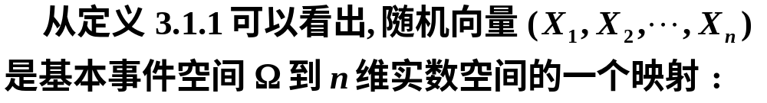
§3.1 随机向量的概念及其分布
类似于随机变量的定义：
定义3.1.1

Slide 6
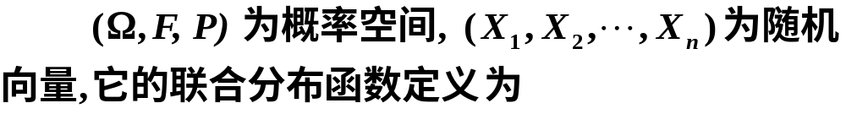
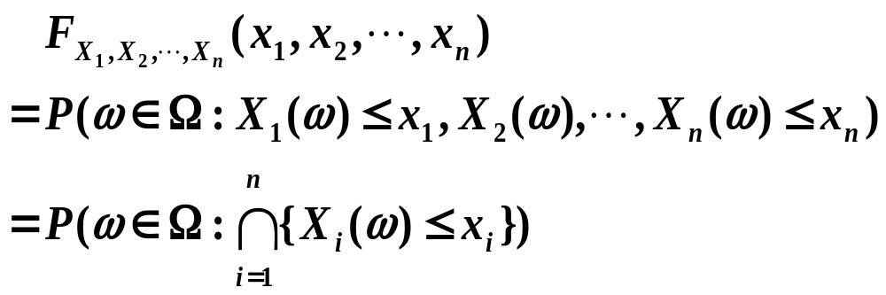
定义 3.1.2

Slide 7
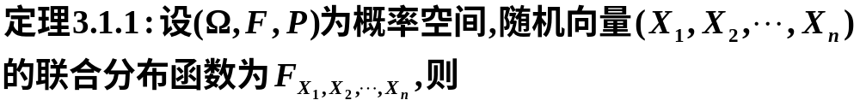
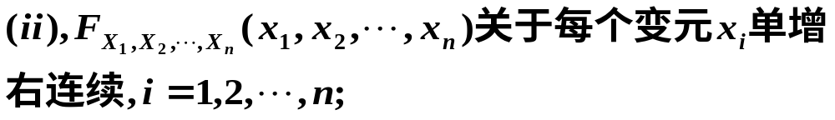
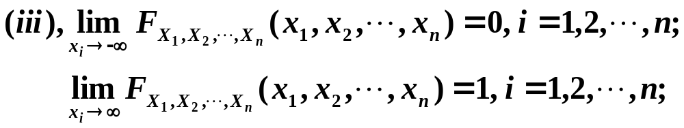

Slide 8
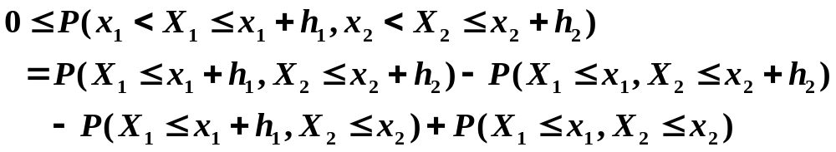

Slide 9
y
(x₁,x₂+h₂)
(x₁+h₁,x₂+h₂)
(x₁,x₂)
(x₁+h₁,x₂+h₂)
x

Slide 10
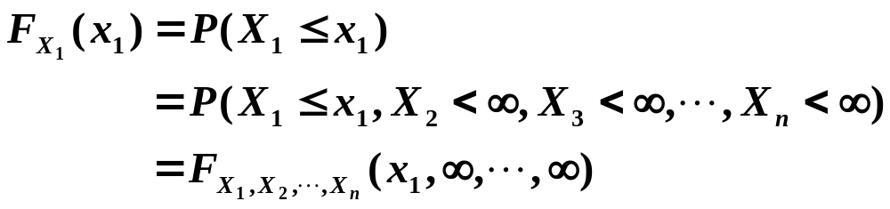
定理3.1.1 中的性质(i)-(iv) 为随机向量分布函数的特征性质,也被称为柯尔莫戈洛夫定理.
边缘分布

Slide 11
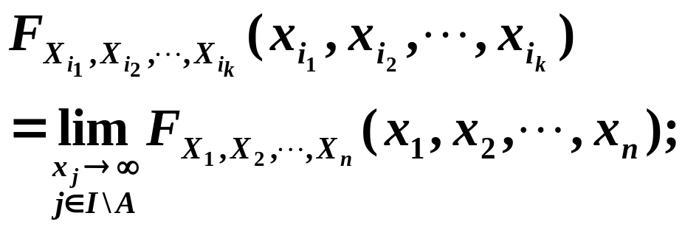
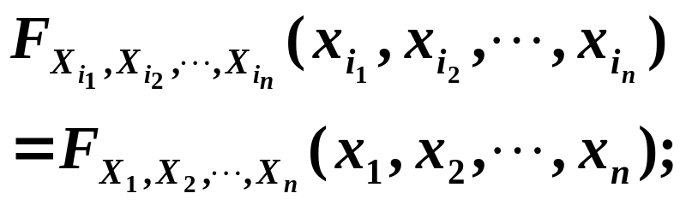

Slide 12
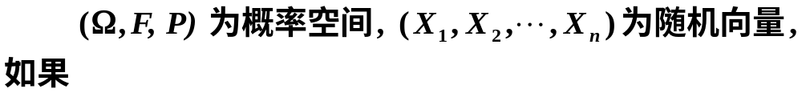
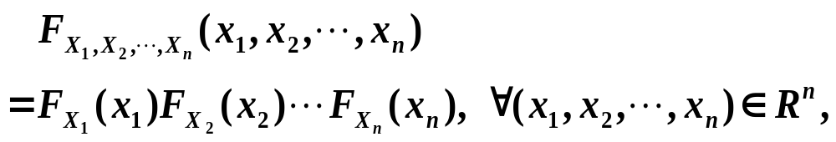

§3.1.2 随机变量的独立性
定义 3.1.3

Slide 13
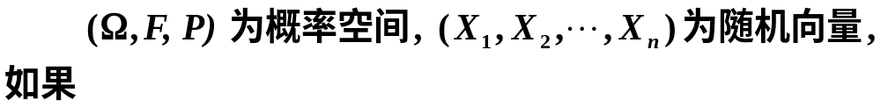
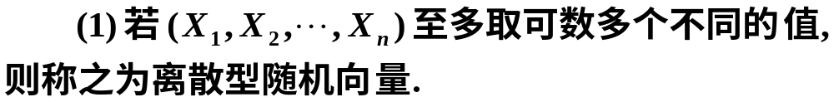
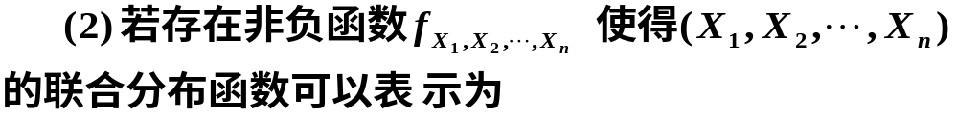
定义 3.1.4

Slide 14
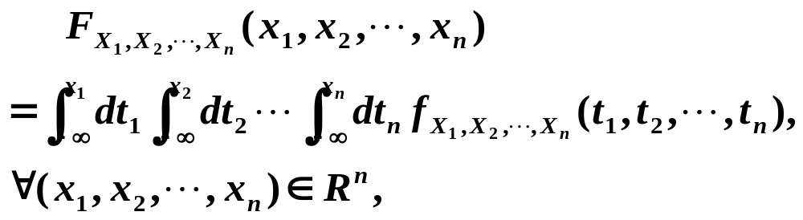
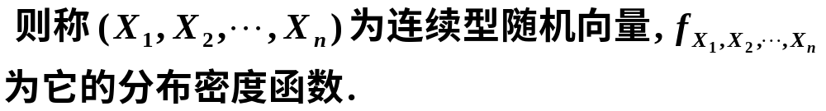

Slide 15
§3.2 二维离散型随机向量
3.2.1 二维离散型随机向量联合分布列与边缘分布列
若随机向量(ξ,η) 所有可能取值是可数多对(x_{i}，y_{j})(i，j=1,2, …)，则称(ξ,η)是二维离散型随机变量；
设 P{ξ=x_{i},η=y_{j}}=p_{ij} ， (i，j=1,2, …)
则p_{ij} (i，j=1,2, …)称为(ξ,η)的(联合)概率分布列。

Slide 16

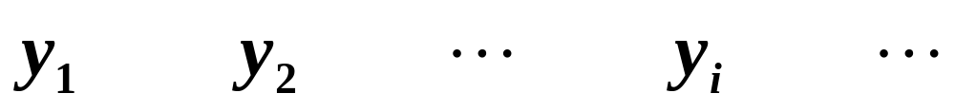


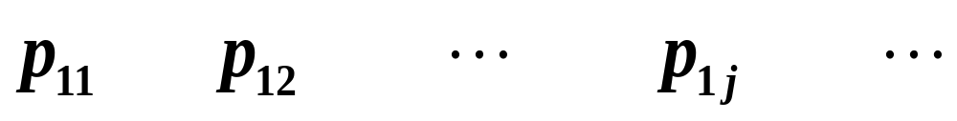





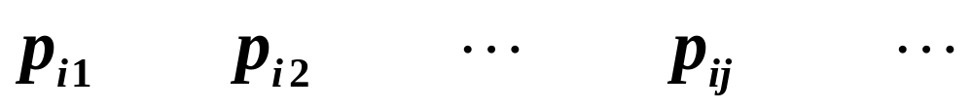


(ξ,η)的分布列常用下面的表格给出

Slide 17
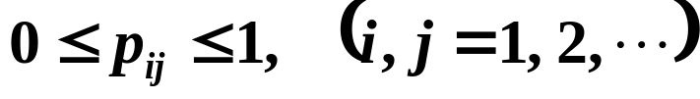
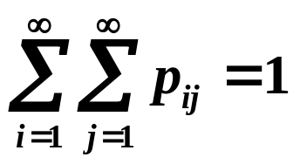
根据p_{ij}的定义，立即得出它们具有下列两性质：
(1)
(2)

Slide 18
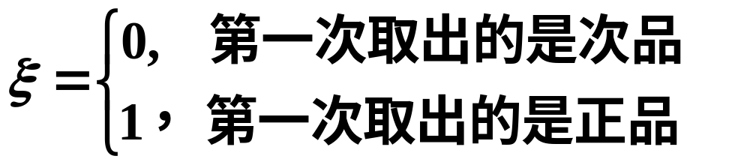
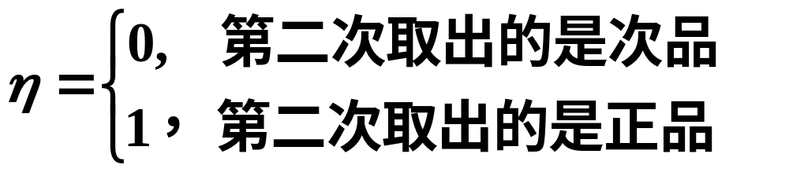
例１ 袋中有五件产品，其中两件次品，三件正品，从袋中任意依次取出两件，每次取出的产品进行检查后放回袋中，设每次取出产品时，袋中每件产品被取到的可能性相等，定义下列随机变量。
求(ξ,η)的分布列。

Slide 19
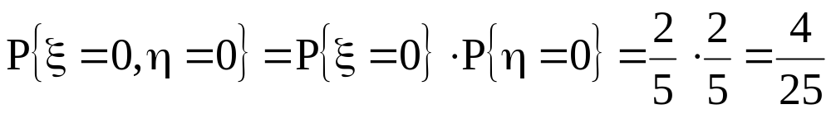
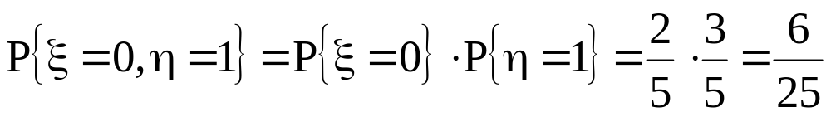
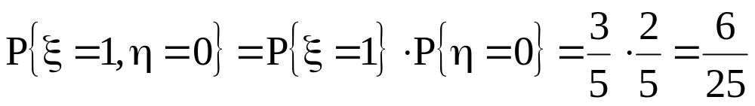
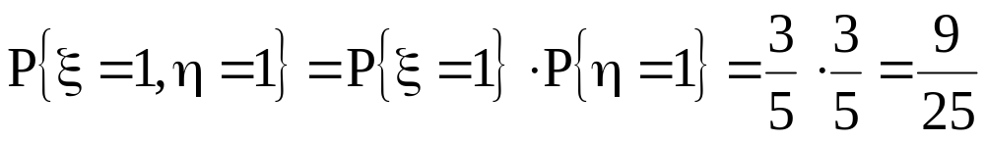
解: (ξ,η)的分布列为

Slide 20
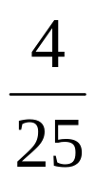
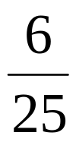
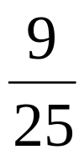
0
1
0
1

Slide 21
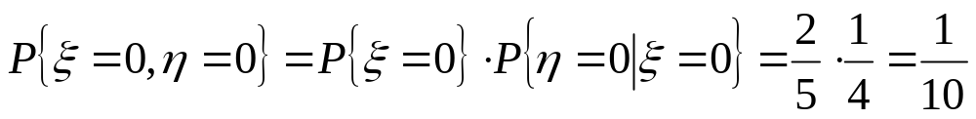
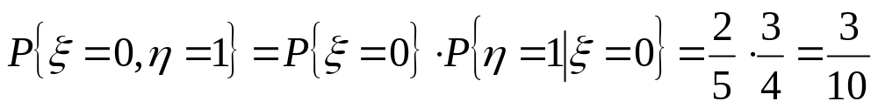
例 在例１中，如果每次取出后不放回，求(ξ,η)的分布列。
解: (ξ,η)的分布列为

Slide 22
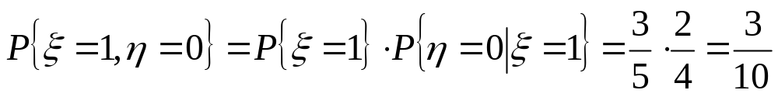


Slide 23




0
1
0
1

Slide 24
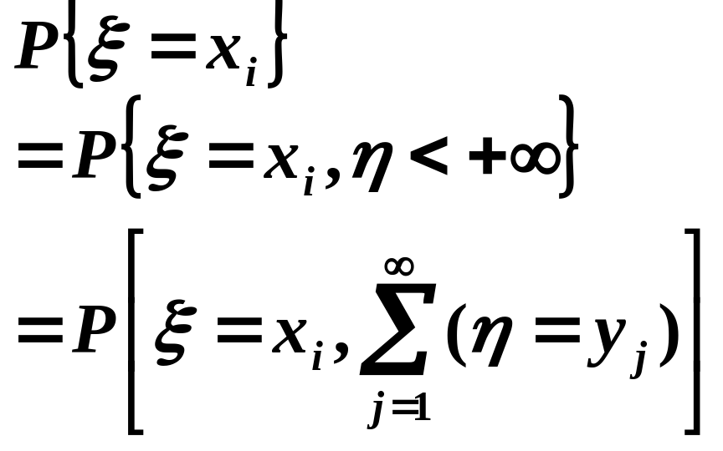
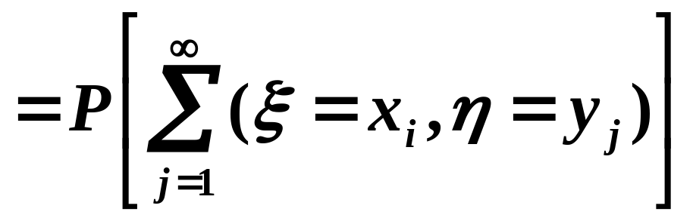
设(ξ,η)的联合分布列为P{ξ=x_{i} , η=y_{j}}= p_{ij} (i,j=1,2, …) ，则(ξ,η)关于ξ的边缘分布列有

Slide 25
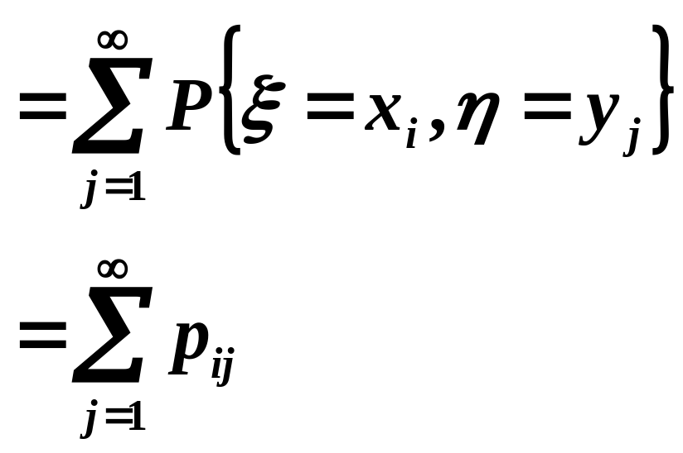

Slide 26
例（三项分布）设随机试验只有A,B和C三个结果 ，各结果出现的概率分别为p，q和1-p-q. 现将该随机试验独立地做n次，记X和Y分别为n次试验中A和B发生的次数，试求(X,Y)的联合分布和边缘分布.
解: (X,Y)的分布列为

Slide 27
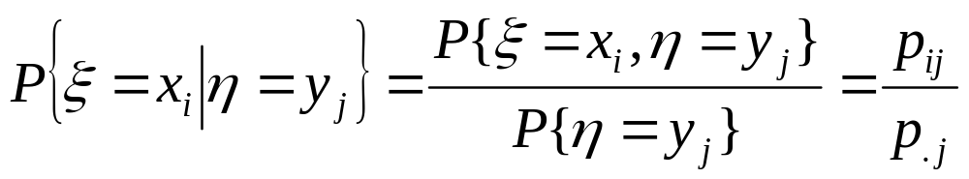
3.2.2离散型随机变量的条件分布
对于离散型随机向量，当p_{.j}>0时，称
为η=y_{j}条件下ξ的条件分布列。

Slide 28
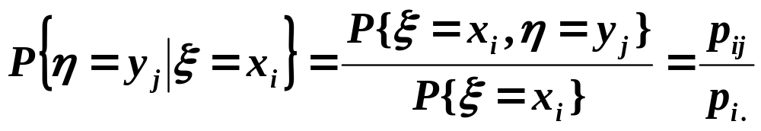
类似地
当p_{i.}>0时，在ξ=x_{i}条件下η的条件分布列

Slide 29
例
在整数1~5中任取一数ξ，
(1)取ξ后放回去再取另一数η。
(2)取ξ后不放回去再取另一数η。
在这两种情况下分别求(ξ,η)的联合分布列、边缘分布列、P{ξ∣η=2}。

Slide 30
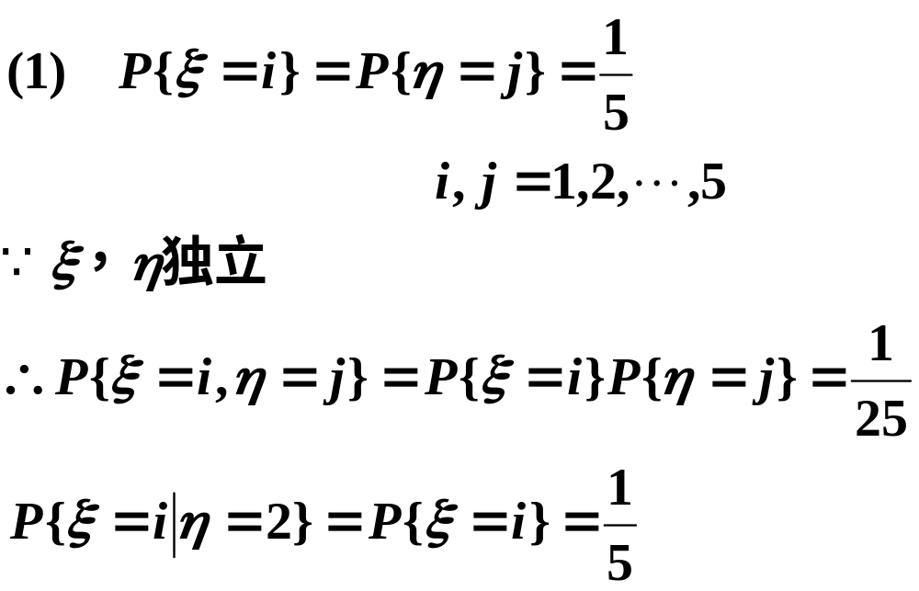
解:

Slide 31
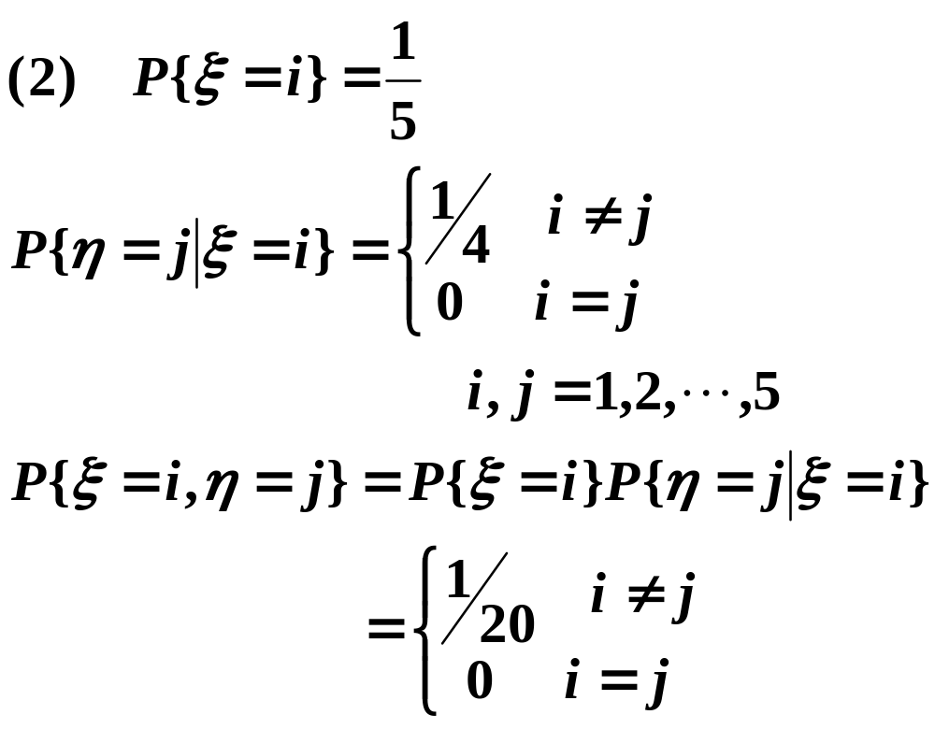

Slide 32
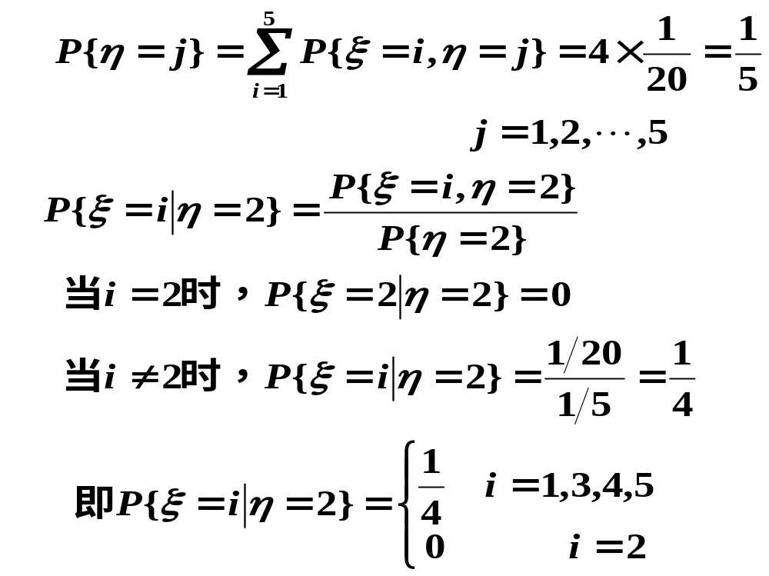

Slide 33
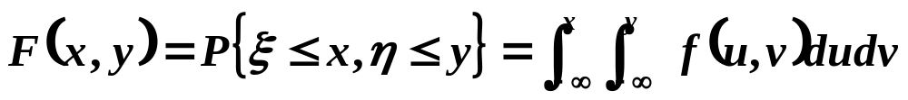
§3.3 二维连续型随机向量
定义 3.1.4 对于随机向量(ξ,η)，若存在函数f(x,y)≥0 (x、y∈R) ，使得(ξ,η)的分布函数
则称(ξ,η) 是二维连续型的随机向量；f(x,y) 称为(ξ,η)的分布密度函数。

Slide 34
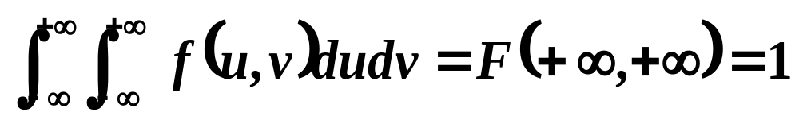
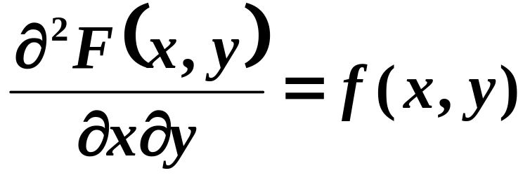
密度函数f(x,y)具有以下性质：
（１）f(x,y) ≥0；
（２） ；
（３）若f(x,y)在点(x,y)处连续，则

Slide 35
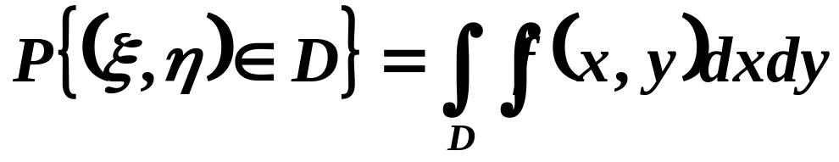
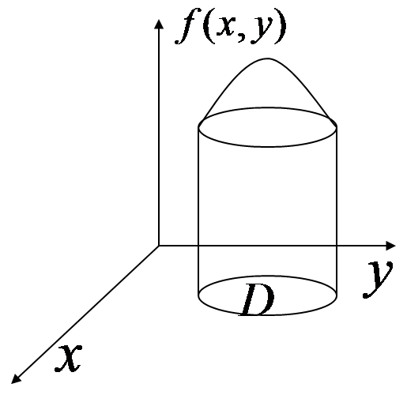
（４）若Ｄ是xoy平面内的任一区域，则

Slide 36




二维均匀分布
设二维随机变量
的概率密度为
其中
是平面上的有界区域，其面积为
，则称
在
上服从均匀分布.

Slide 37



例：在某一分钟内的任何时刻,信号进入收音机是等可能的.若收到的两个独立的信号的时间间隔小于0.5秒,则信号将相互干扰. 试求一分钟内两信号相互干扰的概率.
解：设两信号进入收音机的时刻分别为X和Y,则由题设有(X,Y)服从均匀分布,即X和Y的联合分布密度为：
由题意，所求概率为：

Slide 38


二维连续型随机变量的边缘密度
设f(x,y)为二元随机变量(X,Y)的联合概率密度函数。如果我们现在只想考察随机变量X或Y各自的情况，如何处理？
关于X的边缘分布密度函数为
关于Y的边缘分布密度函数为
Notes:
想法类似于离散型的随机变量

Slide 39




二维连续型随机变量的边缘分布
关于
的边缘分布函数为
关于
的边缘分布函数为

Slide 40


例3.3.4 （二元正态分布）函数
其中μ₁,μ₂,σ₁,σ₂,ρ为常数；且σ₁ >0,σ₂ >0, ∣ρ ∣<1 ，称为二元正态分布密度函数。

Slide 41


若随机向量(ξ,η)以φ(x,y)为密度函数，则称 (ξ,η)服从二元正态分布。
我们可以证明：
与相关系数 无关

Slide 42




证：

Slide 43


则

Slide 44



同理:
其中用到：

Slide 45
例 1 设二维连续型随机变量(ξ,η)的分布函数为
F(x,y)=(A+B arctanx)(C+arctany)
（１）求常数Ａ，Ｂ，Ｃ；
（２）求(ξ,η)的分布密度；
（３）D={(x,y):x-y>0,x≤1} ，求 P{(ξ,η)∈D}。

Slide 46




解: （１）由二维分布函数性质，得
由以上三式可得到

Slide 47


（２） (ξ,η)的分布密度

Slide 48




（３）

Slide 49

例2
已知二维随机向量（ξ，η）的密度为
试确定k的数值，并求(ξ,η)落在区域D={(x，y)|x²≤y≤x，0≤x≤1｝的概率、边缘分布密度函数及独立性。

Slide 50


解:
(1)由概率密度性质，知

Slide 51

1
y=x²
y=x
1

Slide 52




Slide 53


例 3 设(ξ,η)在椭圆 所围成的区域上服从均匀分布。即其联合密度为
求它的边缘密度函数。

Slide 54



解
(1)当︱x︱>a时，
(2)当︱x︱≤a时，

Slide 55




Slide 56


同理，可得关于η的边缘密度

Slide 57


例 4 (ξ,η)服从参数为μ₁，μ₂，σ₁，σ₂，ρ的二元正态分布,证明ξ、η相互独立的充要条件是ρ＝0。
证 因为，
充分性 若ρ=0 ，则对任意实数x，y有
即ξ、η相互独立。

Slide 58



必要性 若ξ、η相互独立，则对任意实数x，y有
取x=μ₁，y=μ₂时上式也成立，此时上式化为
从而得到r=0。

Slide 59

例 5 在某一分钟内的任何时刻，信号进入收音机是等可能的。若收到两个相互独立的信号的时间间隔小于０.５秒，则信号相互干扰。求：两信号相互干扰的概率。
解
把一分钟取作区间[0，1]，设两信号进入收音机的时刻分别为ξ、η（单位：分）

Slide 60


ξ、η相互独立，所以(ξ,η)的联合分布密度如下：

Slide 61





D

Slide 62




例 设（X，Y）的联合分布密度函数为
求关于X，Y的边缘分布密度函数
解: 关于X的分布密度函数为

Slide 63





所以，
不同的联合分布，可
有相同的边缘分布。
同理可得
可见，联合分布可以确定边缘分布，但边缘分布不能确定联合分布

Slide 64


3.3.2 二维连续型随机变量的条件密度函数

Slide 65



Slide 66

类似地，η的条件分布函数及条件密度函数为

Slide 67

综上所述

Slide 68


例
设(ξ,η)的密度函数为
解

Slide 69




Slide 70



Slide 71



Slide 72



例
解

Slide 73




Slide 74

由此可知

Slide 75


由此可知

Slide 76
§3.4 随机向量函数的分布
离散型随机向量和函数的分布
设 (ξ,η)的布律为P{ξ=i,η=j}=p_{ij}
（i=0，1，2，…; j=0，1，2，…）
令ζ=ξ+η
则ζ取值为0,1,2, …,

Slide 77



Slide 78

特别地，当ξ,η独立时，有
故

Slide 79
例 1 设 的联合分布列为
Y X | -2 | -1 | 0
-1 | 1/12 | 1/12 | 3/12
½ | 2/12 | 1/12 | 0
3 | 2/12 | 0 | 2/12
求出（1）X+Y；（2）X-Y；（3）X²+Y-2的分布列

Slide 80











解: 由（X，Y）的联合分布列可得如下表格
概率 | 1/12 | 1/12 | 3/12 | 2/12 | 1/12 | 2/12 | 2/12
 | -3 | -2 | -1 | -3/2 | -1/2 | 1 | 3
 | 1 | 0 | -1 | 5/2 | 3/2 | 5 | 3
 | -3 | -2 | -1 | -15/4 | -11/4 | 5 | 7

Slide 81
解得所求的各分布列为
X+Y | -3 | -2 | -1 | -3/2 | -1/2 | 1 | 3
概率 | 1/12 | 1/12 | 3/12 | 2/12 | 1/12 | 2/12 | 2/12
X-Y | 1 | 0 | -1 | 5/2 | 3/2 | 5 | 3
概率 | 1/12 | 1/12 | 3/12 | 2/12 | 1/12 | 2/12 | 2/12
X²+Y-2 | -3 | -2 | -1 | -15/4 | -11/4 | 5 | 7
概率 | 1/12 | 1/12 | 3/12 | 2/12 | 1/12 | 2/12 | 2/12

Slide 82





例 2 证明：如果X与Y相互独立，且X~B（n,p），
Y~B（m,p），则X+Y~B（n+m,p）
证明 X+Y所有可能取值为 0，1，…,m+n.
证毕

Slide 83



两个独立随机变量的和的分布
记 住 结 论！
如果X与Y相互独立

Slide 84






二维连续型随机变量的函数的分布
设
是二维连续型随机变量,其联合分布密度为
是二元连续函数，
则 是一维的连续型随机变量
其分布函数为
其分布密度函数为
一般而言很难求得分布或密度函数的显式表达式
只考虑两个随机变量的和这一最简单情形

Slide 85




两个随机变量的和的分布
如果（X，Y）的联合分布密度函数为 f(x,y)，则
Z=X+Y的分布密度函数为
或
特别，当X，Y相互独立时，有卷积公式
或

Slide 86

连续型随机向量和函数的分布
设(X,Y)的联合密度为f(x,y)
令Z=X+Y

Slide 87


卷积公式

Slide 88

也可表为：
卷积公式

Slide 89









例 1 设二维随机变量（X, Y）的概率密度为
求随机变量 Z=X+2Y 的分布密度函数
解

Slide 90


例 2 设二维随机变量（X, Y）的概率密度为
求随机变量 Z=X+2Y 的分布函数
解 ……………
所求分布函数为
分布密度函数为

Slide 91

例 3
设ξ,η是相互独立的服从N(0,1)的随机变量，求ζ＝ ξ＋η的密度函数。
解

Slide 92

∴ζ～N(0,2)

Slide 93

商的分布

Slide 94


先证明：
证：

Slide 95


证明：

Slide 96






命题3.4.1
随机向量
服从 n 维正态分布
的充分必要条件是对任
服从(一维)正态分布.
命题3.4.2
随机向量
服从 n 维正态分布,
期望向量为
协方差矩阵为
则对任意的实数矩阵
有

Slide 97
作业：3
1、2、3、
6、7、8、10;
11、13、17、19

